Slide 1
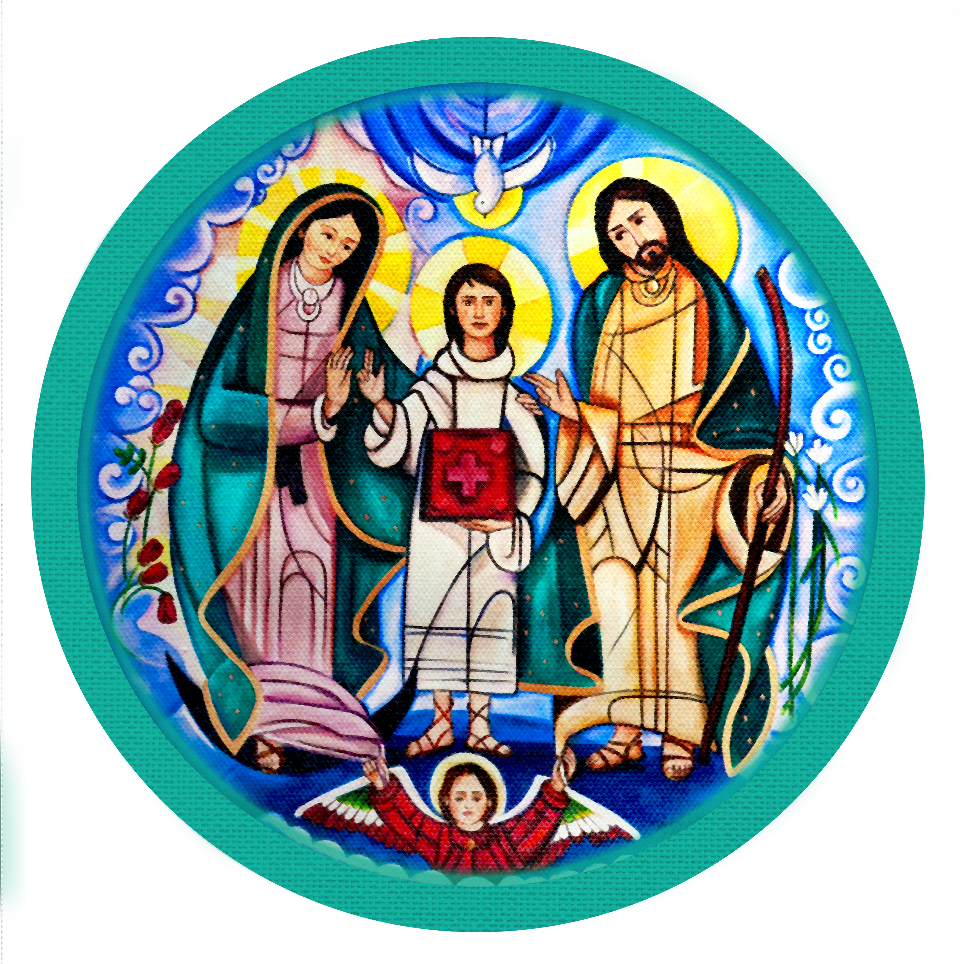
MaRes
Movimiento Familiar Cristiano
Equipo Coordinador Nacional
2019-2022
PROPIOS DEL AREA
"Familias convertidas al amor de Dios, testimonio vivo de santidad"

Slide 2
Contenido:
Mision, Vision, Carisma y Objetivo
Situacion actual MaRes
Estatus
Tablero de indicadores
Encuentro Familiar MaRes
Base de Datos
"Familias convertidas al amor de Dios, testimonio vivo de santidad"

Slide 3
"Familias convertidas al amor de Dios, testimonio vivo de santidad"

Slide 4
"Familias convertidas al amor de Dios, testimonio vivo de santidad"

Slide 5
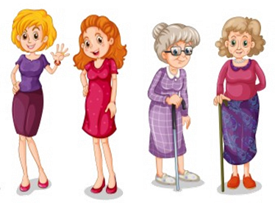
Estatus
Divorciada Soltera Viuda Separada
"Familias convertidas al amor de Dios, testimonio vivo de santidad"

Slide 6
MEMBRESIA MaRes
3649
"Familias convertidas al amor de Dios, testimonio vivo de santidad"

Slide 7
Tablero de indicadores
"Familias convertidas al amor de Dios, testimonio vivo de santidad"

Slide 8
Tablero de indicadores
"Familias convertidas al amor de Dios, testimonio vivo de santidad"

Slide 9
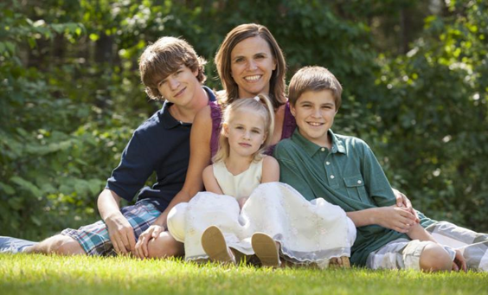
ENCUENTRO
FAMILIAR
"Familias convertidas al amor de Dios, testimonio vivo de santidad"

Slide 10
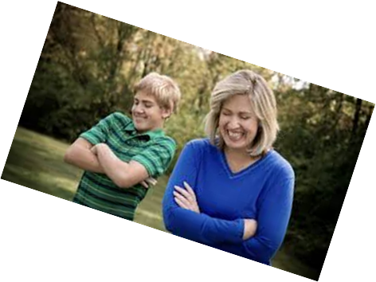
"Familias convertidas al amor de Dios, testimonio vivo de santidad"

Slide 11
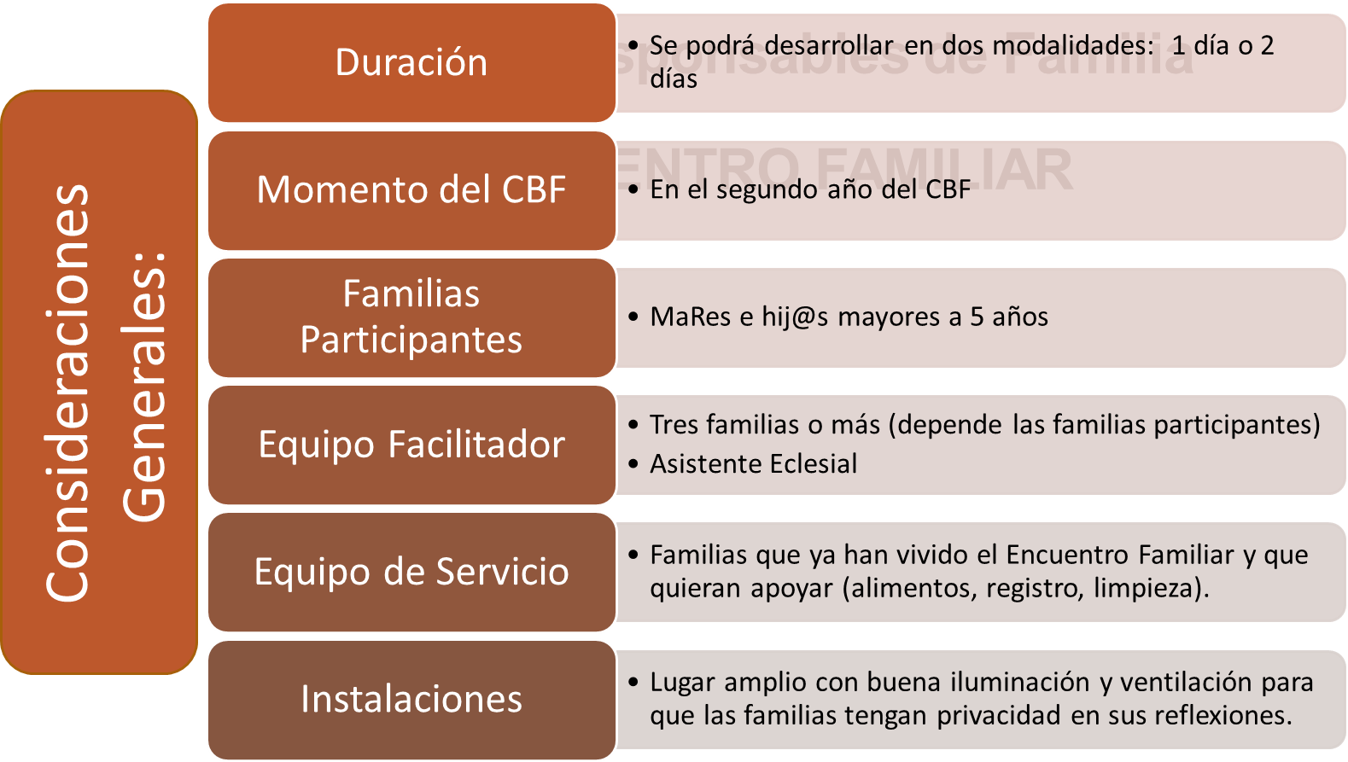
"Familias convertidas al amor de Dios, testimonio vivo de santidad"

Slide 12
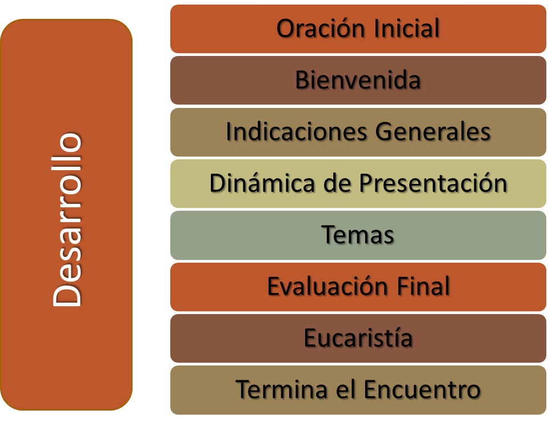
"Familias convertidas al amor de Dios, testimonio vivo de santidad"

Slide 13
"Familias convertidas al amor de Dios, testimonio vivo de santidad"

Slide 14
El proyecto se termino en octubre de 2018, con temas, dinámicas y cartas descriptivas
La prueba piloto se hizo en noviembre de 2018 en 3 diócesis, Guadalajara, Monterrey y Cd. Juarez
A partir de enero de 2019 se libero a membresía y se distribuyo el material en PDF
"Familias convertidas al amor de Dios, testimonio vivo de santidad"

Slide 15
REUNION
POR
ZOOM
"Familias convertidas al amor de Dios, testimonio vivo de santidad"

Slide 16
Por motivos de distancia y para darles una mejor atención, a partir de enero de 2020 se iniciaran reuniones de BLOQUE por medio de videoconferencias en ZOOM 1 vez al mes, donde se llevara control de cada diócesis revisando sus avances, viendo inquietudes y aclarando dudas del área
"Familias convertidas al amor de Dios, testimonio vivo de santidad"

Slide 17
BASE
DE
DATOS
"Familias convertidas al amor de Dios, testimonio vivo de santidad"

Slide 18
"Familias convertidas al amor de Dios, testimonio vivo de santidad"

Slide 19
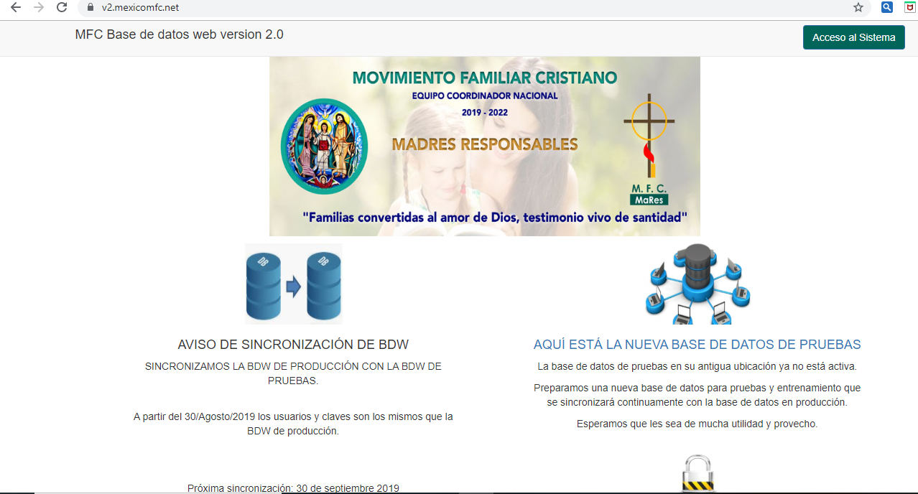
"Familias convertidas al amor de Dios, testimonio vivo de santidad"

Slide 20
"Familias convertidas al amor de Dios, testimonio vivo de santidad"

Slide 21
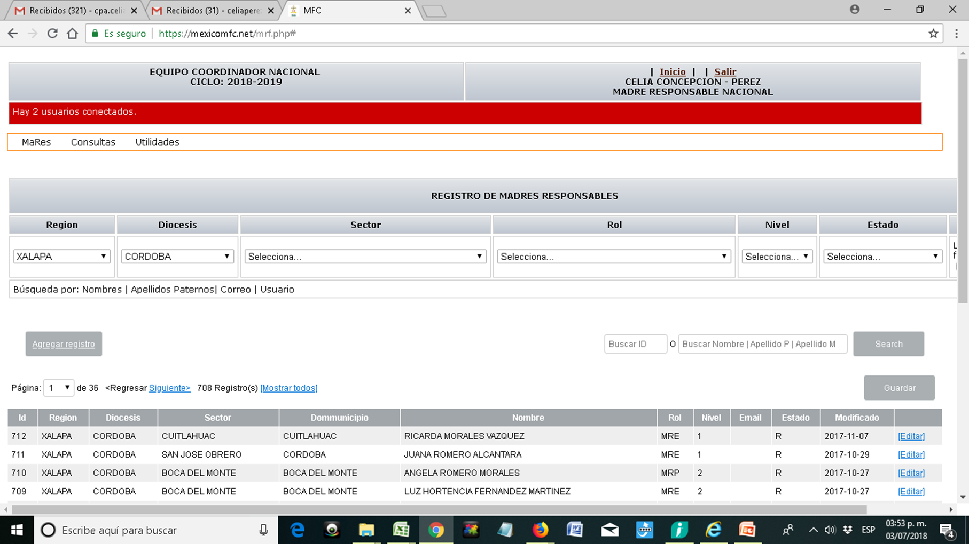
"Familias convertidas al amor de Dios, testimonio vivo de santidad"

Slide 22
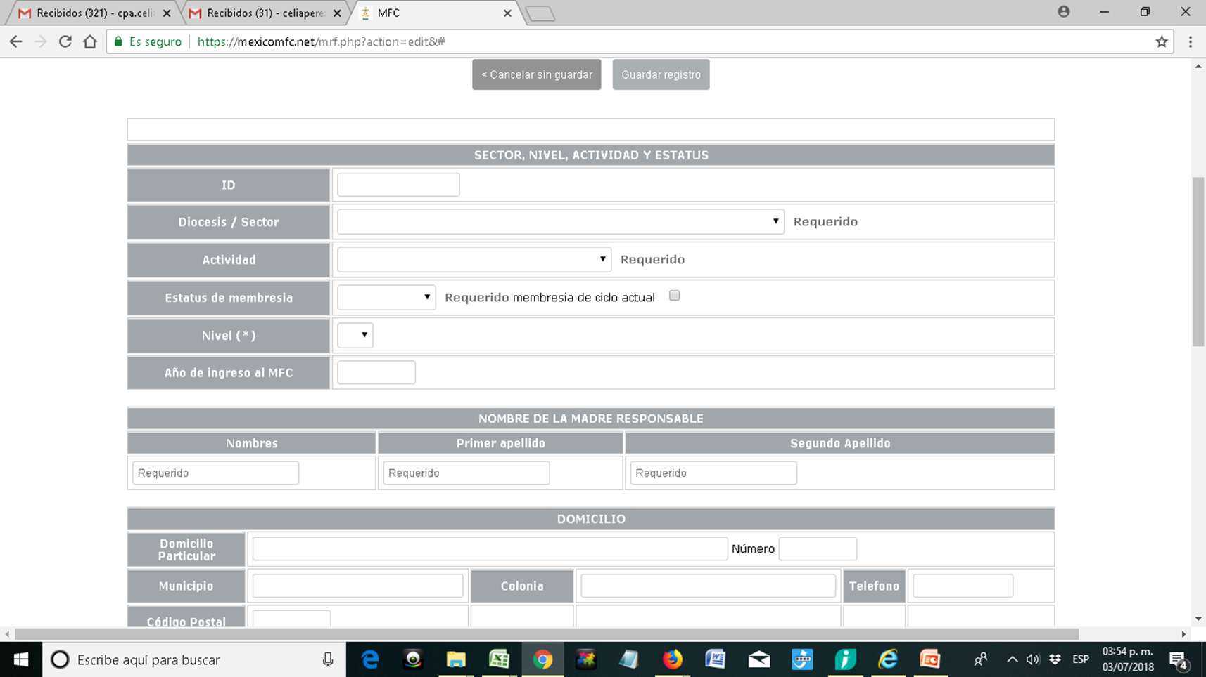
"Familias convertidas al amor de Dios, testimonio vivo de santidad"

Slide 23
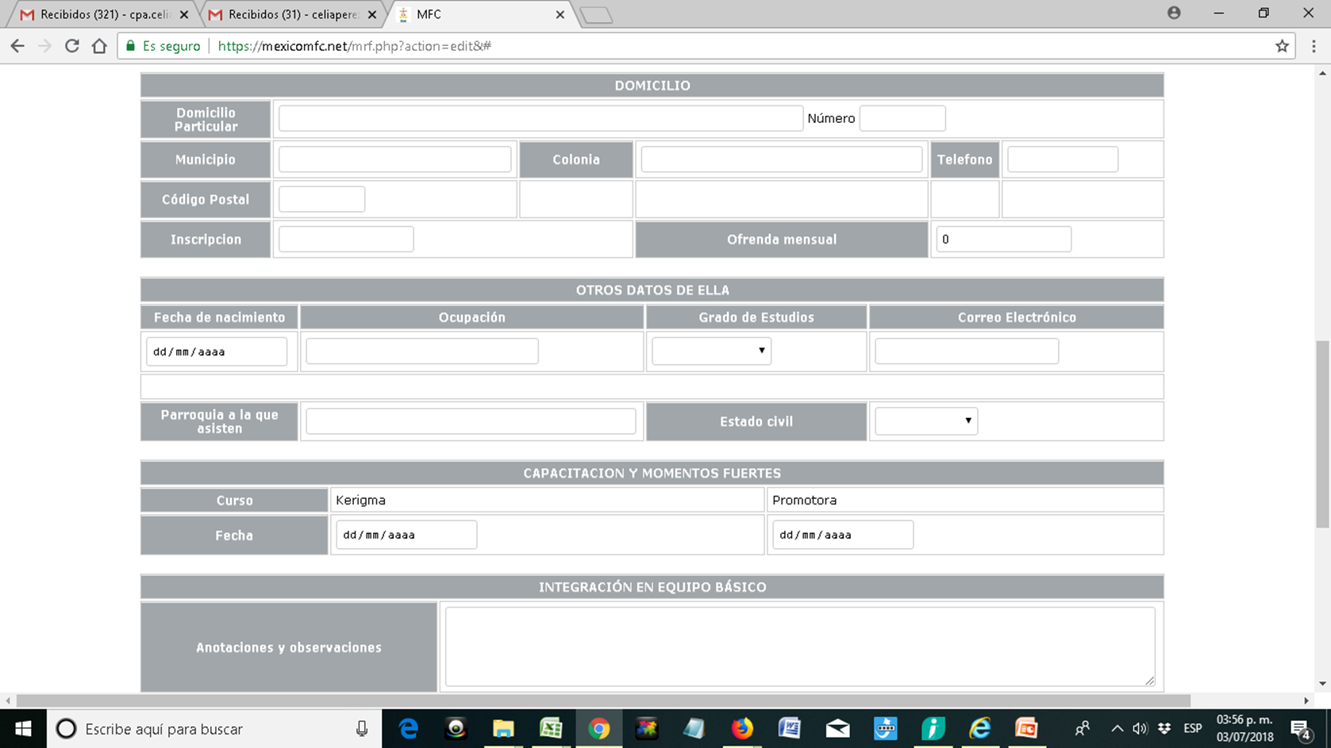
"Familias convertidas al amor de Dios, testimonio vivo de santidad"

Slide 24
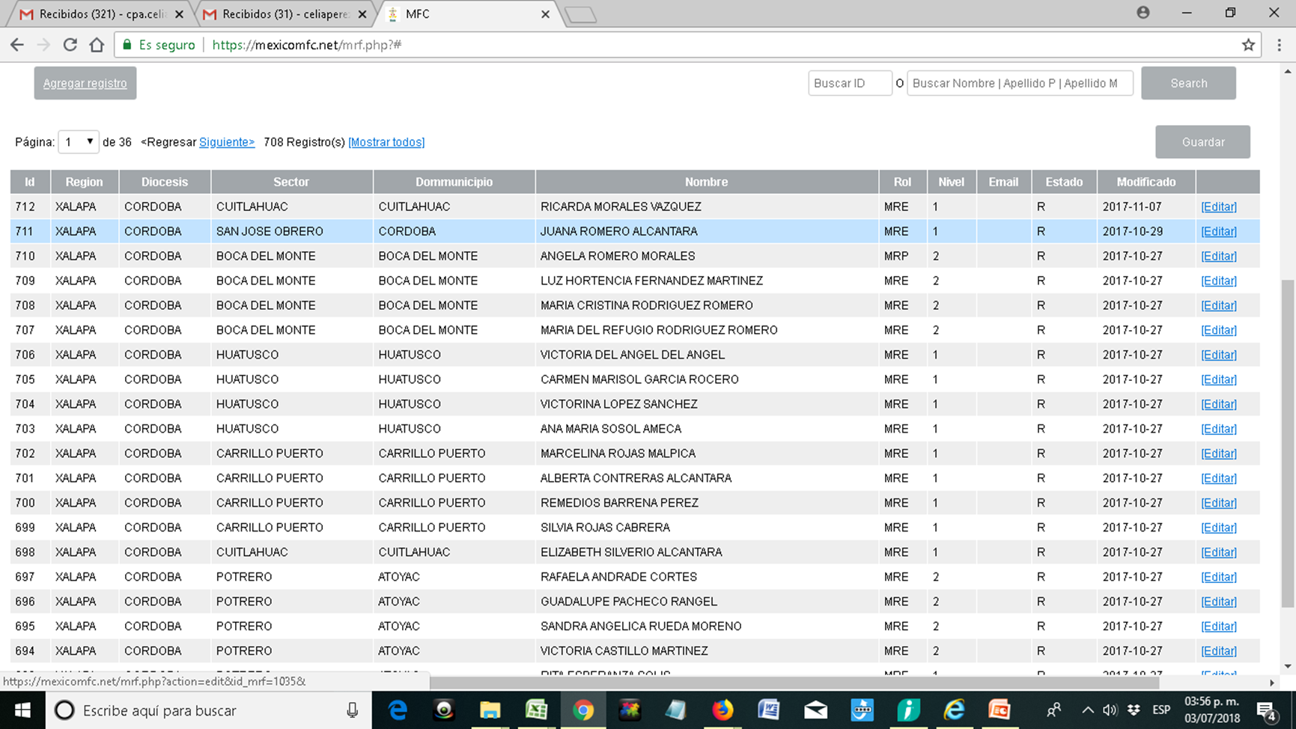
"Familias convertidas al amor de Dios, testimonio vivo de santidad"

Slide 25
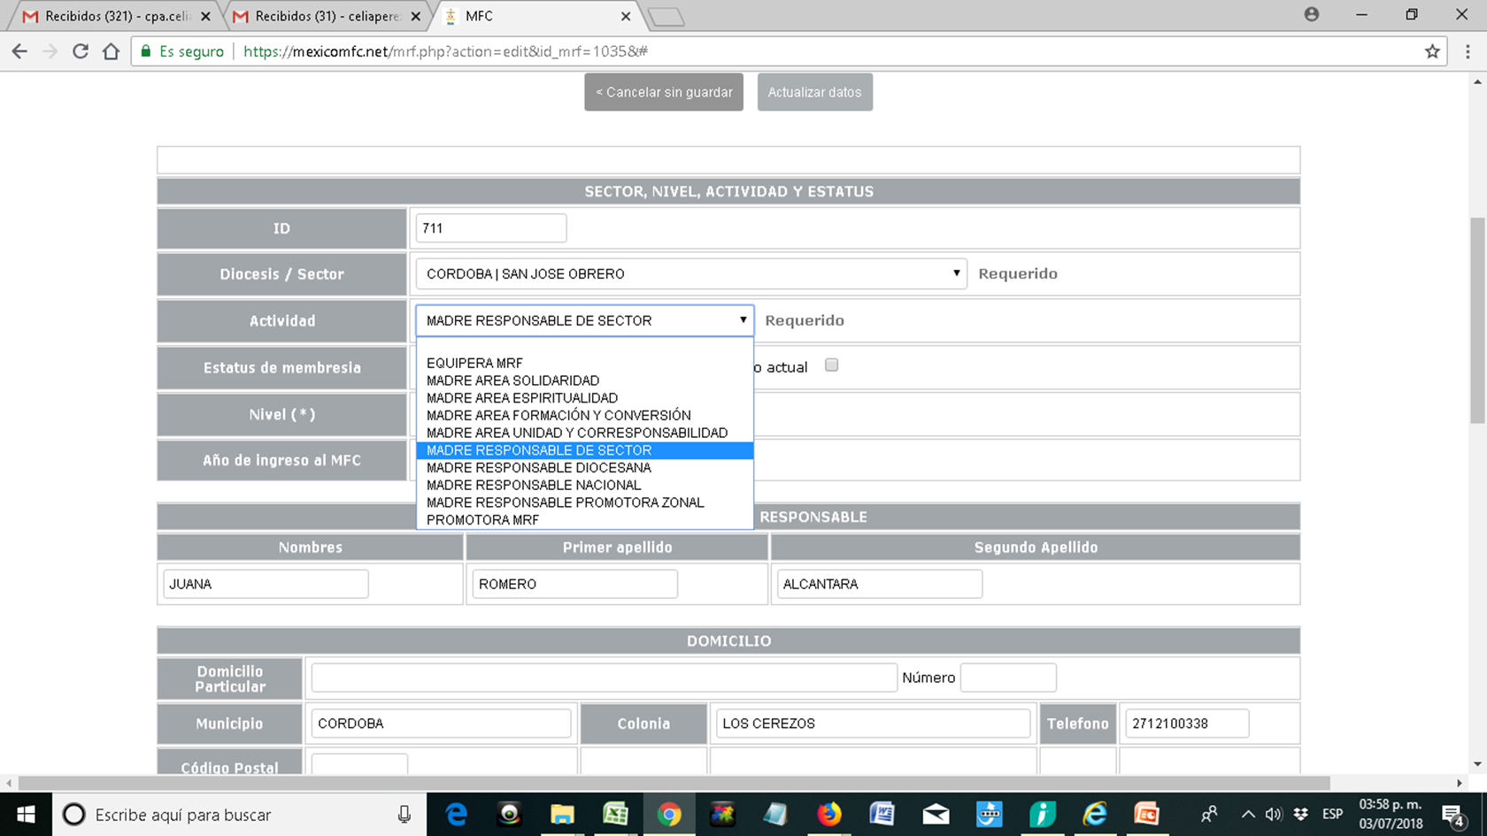
"Familias convertidas al amor de Dios, testimonio vivo de santidad"

Slide 26
MaRe
Coordinadora
Diocesana
"Familias convertidas al amor de Dios, testimonio vivo de santidad"

Slide 37
Madre María intercede por nosotras
ante tu hijo danos de tu humidad, obediencia y aceptación a la voluntad de Dios, se nuestro ejemplo de Madre Responsable
ya que tu estuviste al frente en
la educación y formación de tu hijo Jesús. en tus manos estamos.
Amen.
"Familias convertidas al amor de Dios, testimonio vivo de santidad"

Slide 38
"Familias convertidas al amor de Dios, testimonio vivo de santidad"

